Slide 1
Тема: «Плетение лаптя»
Презентацию разработала
МПО Чеснокова И.Н.

Slide 2
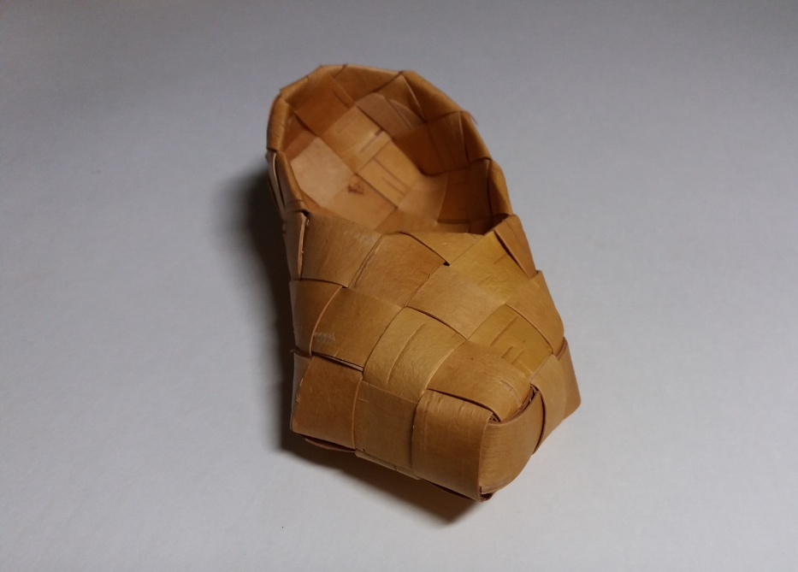
Для плетения одного лаптя необходимо:
нарезать 9 лычек
обработать их маслом
Если вы взяли ленты шириной 1,25 см, то минимальная длина лычек должна быть
47 см
Если вы взяли ленты шириной 1,5 см, то минимальная длина лычек должна быть
57 см
Если ширина пласта не позволяет нарезать лычки заданной длины, то их можно наставить и лучше это сделать во время плетения, тогда можно будет увидеть как лучше спрятать место соединения.

Slide 3
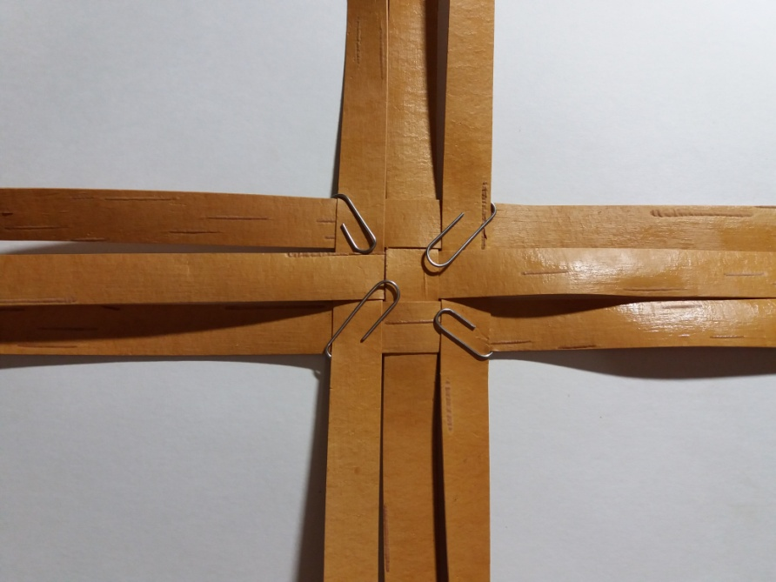
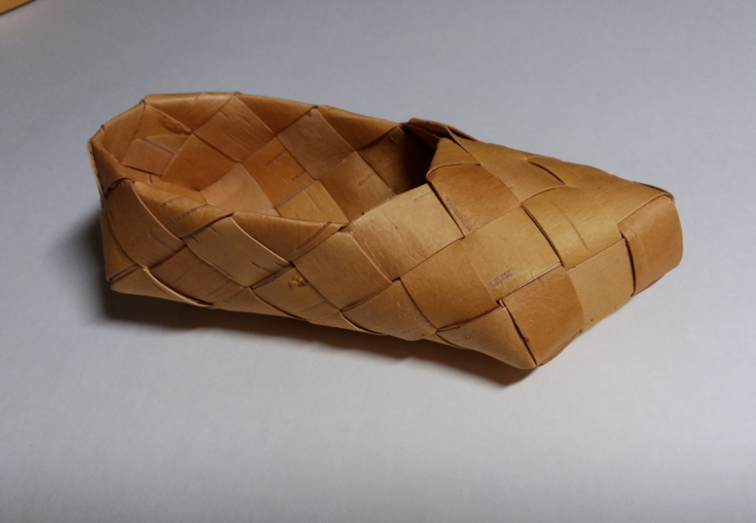
Собираем коврик 3х3
Это будет ступня носка (внутренняя часть лаптя)
Зафиксируйте коврик на скрепки.

Slide 4
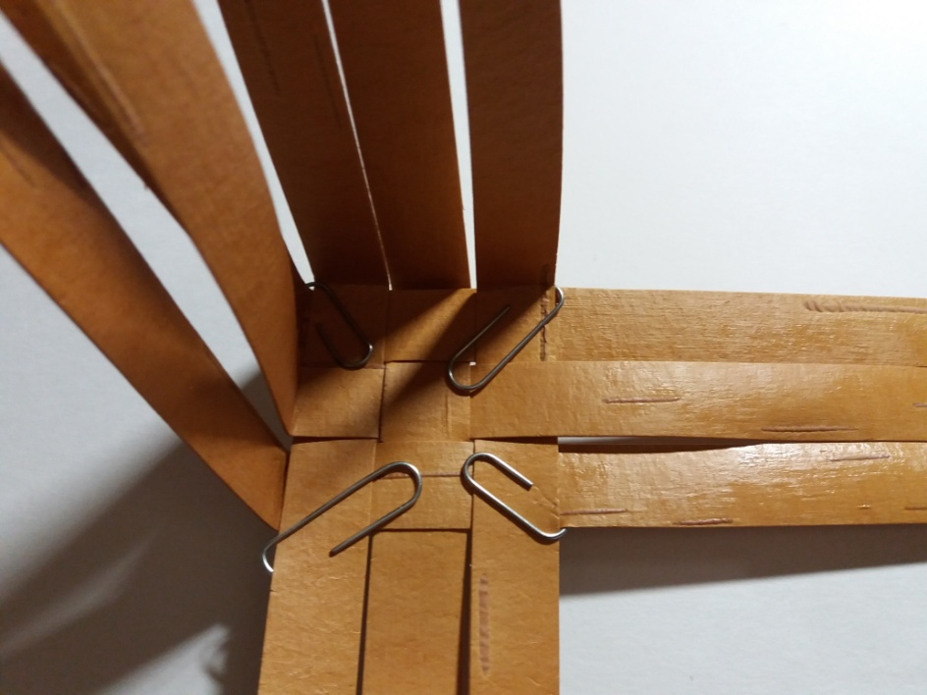
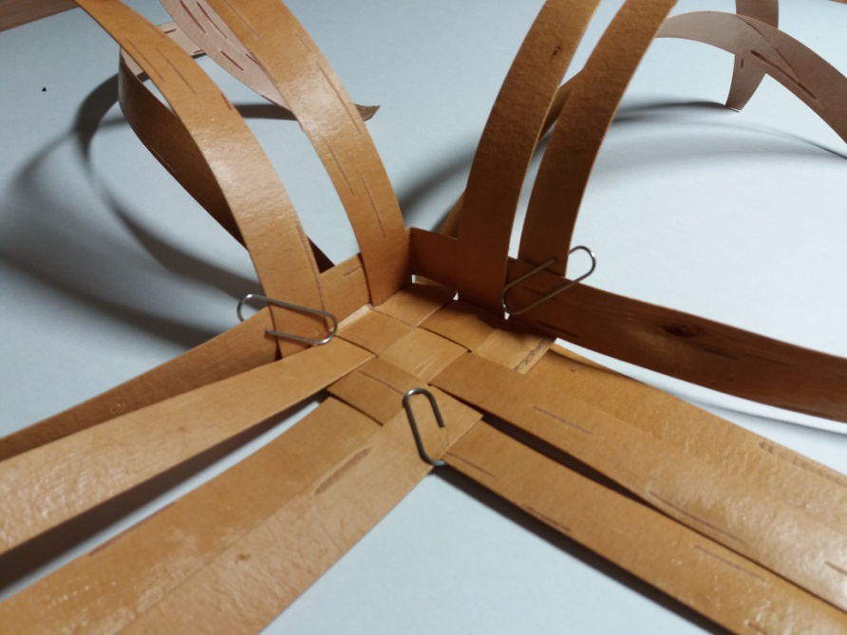
Согните ленты, формируя носок лаптя
На изделии это будут лычки, за счет которых сформирована высота носка
Проложите ленту, перевязав эти шесть лычек, согласно правилу перевязки.

Slide 5
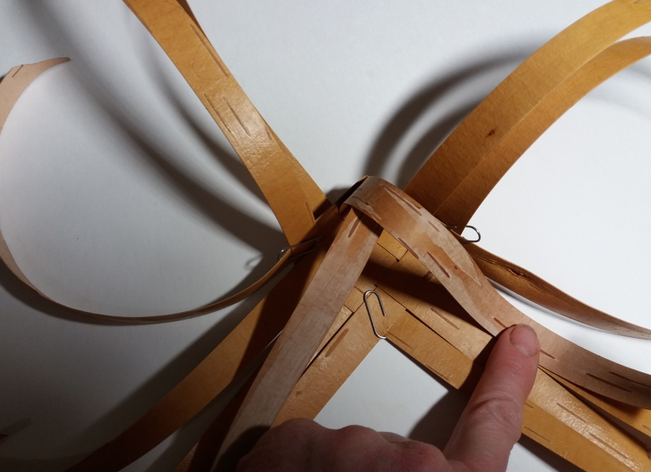
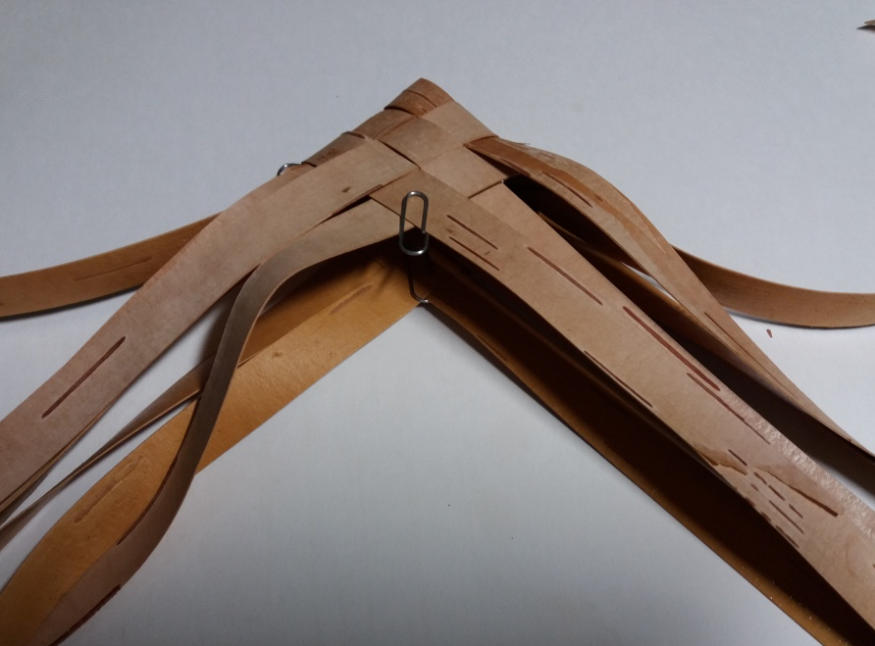
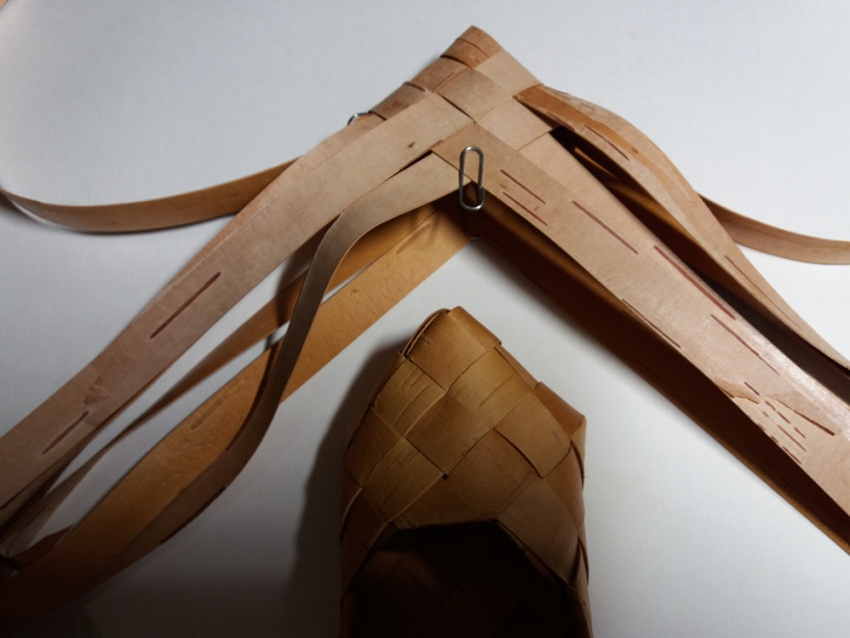
Сплетите верх носка
Это будет верх носка.
Коврик 3 х3 .
Картинка, соответствующая фрагменту.

Slide 6
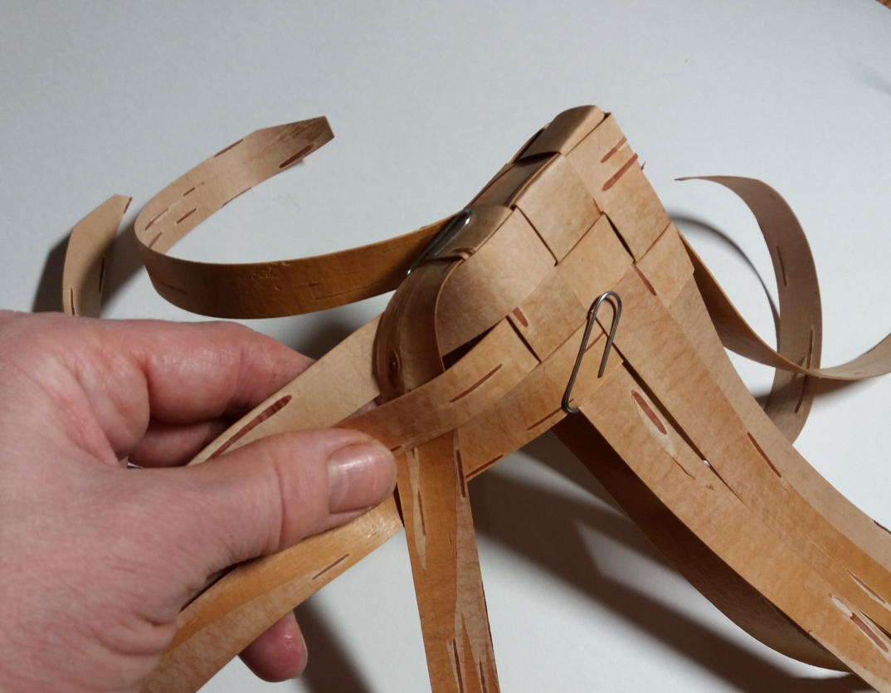
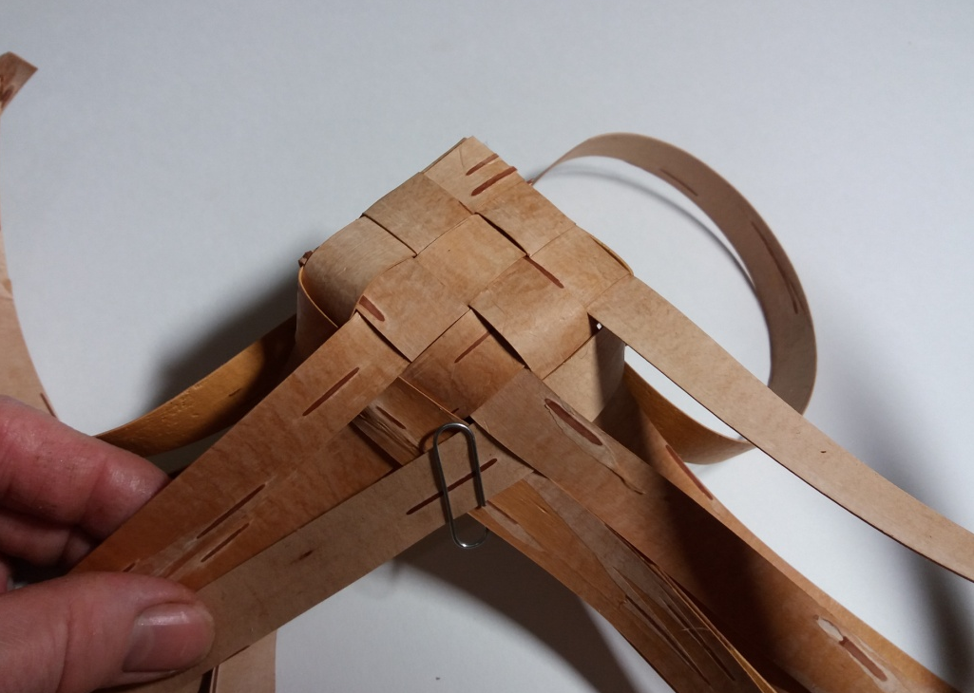
Переворачиваем изделие подошвой на себя и вплетаем боковые ленты (это правый и левый концы ленты, которая определяла высоту лаптя в носке).
Посчитайте квадраты пересечения лент. На этом этапе их должно быть 4 от центра носка.

Slide 7
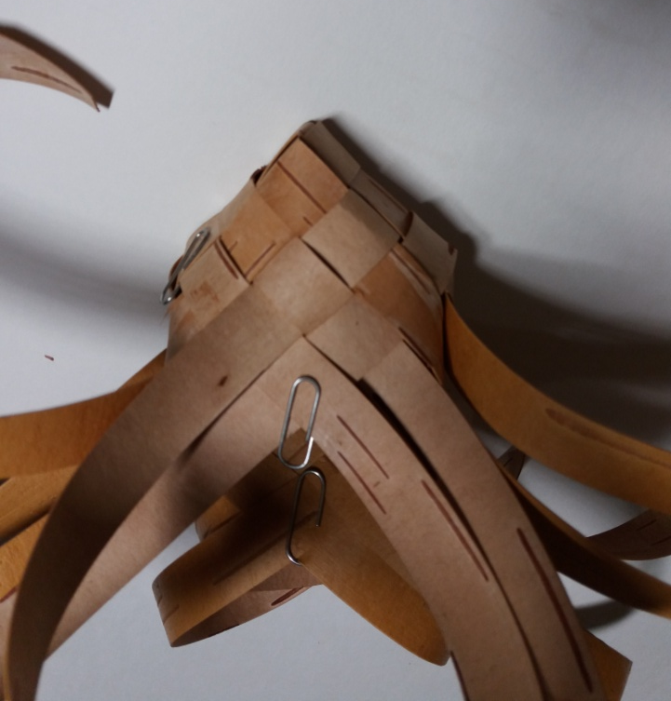
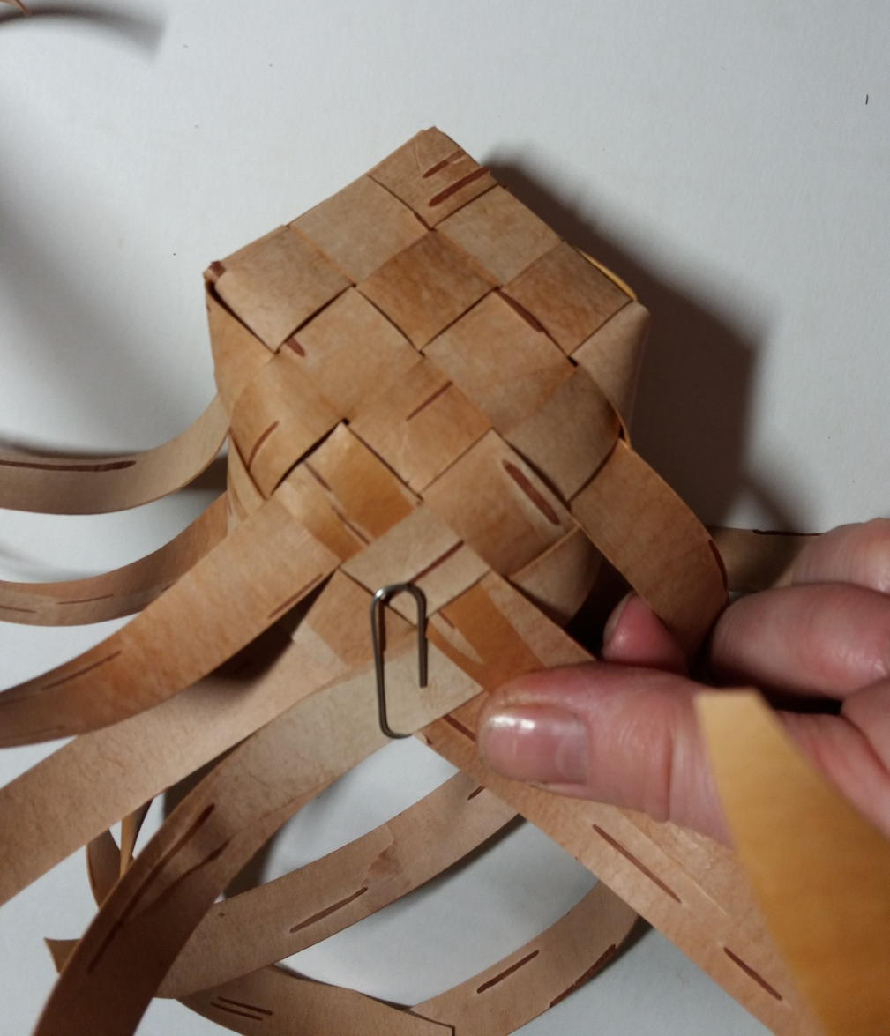
Берем первые от края ленты носка и так же вплетаем в ступню.
Получим на подошве 5ый квадрат.
Верх носка.
Ленты, которые вплетаем
Не забываем подтягивать ленты !

Slide 8
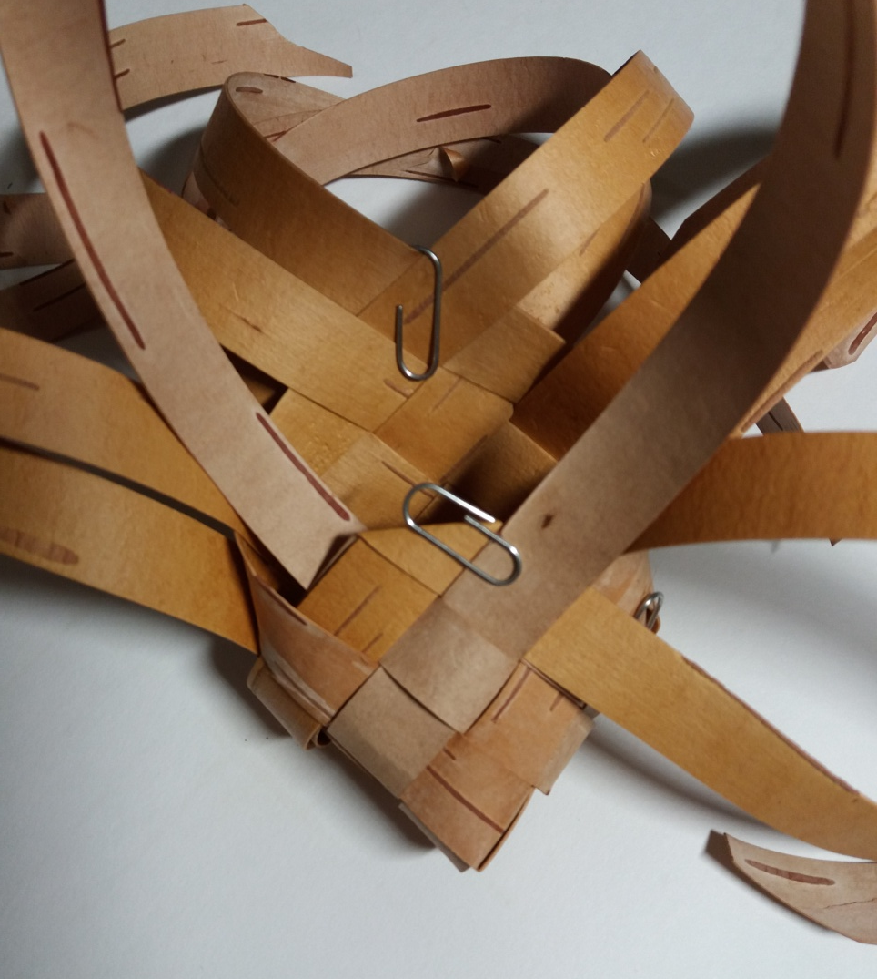
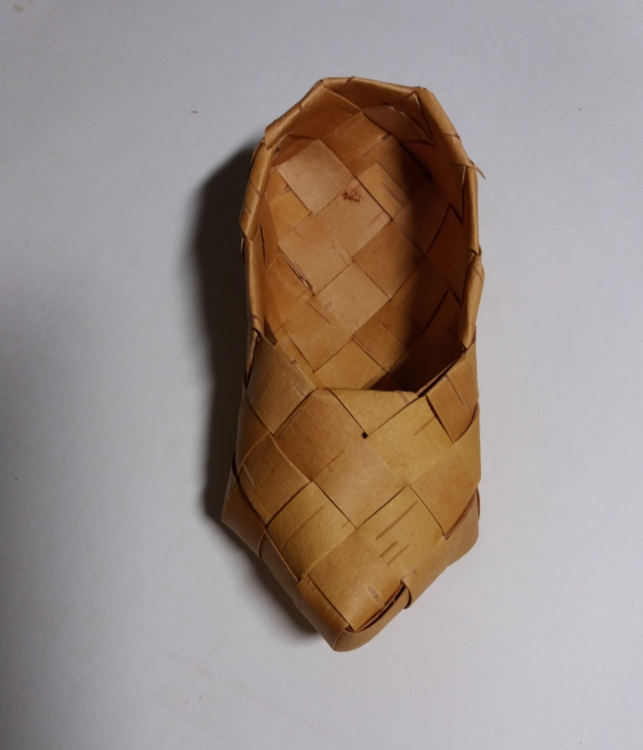
Переворачиваем лапоть верхней частью носка к себе .
У нас это квадрат 3 х3 .
Формируем бортик.

Slide 9
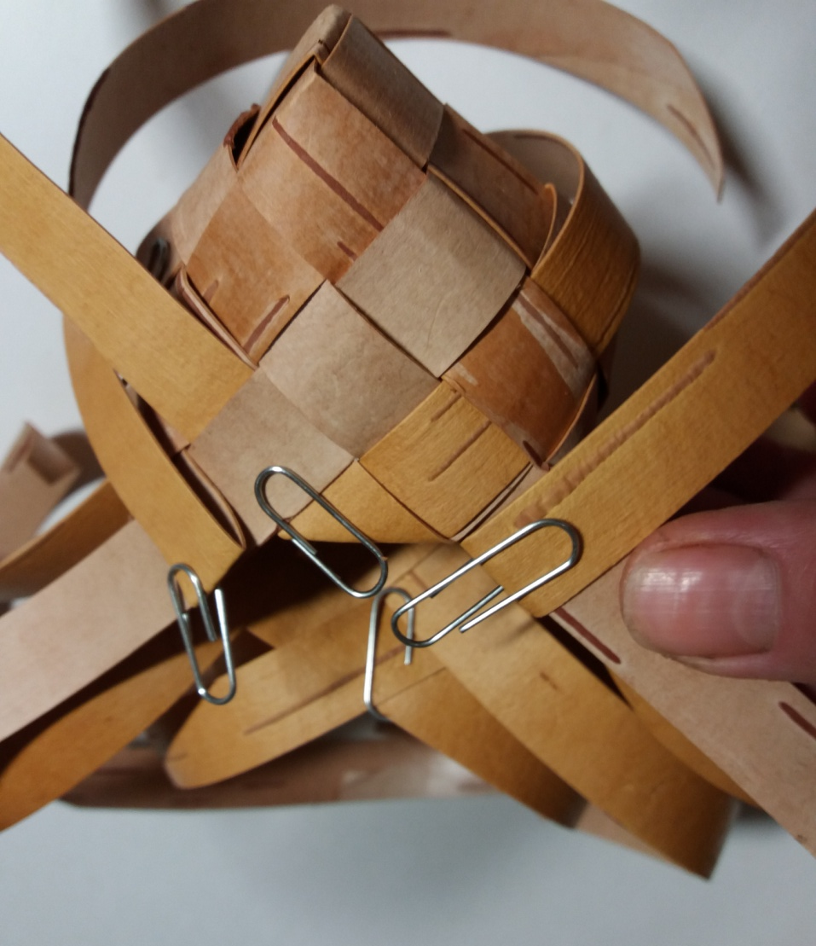
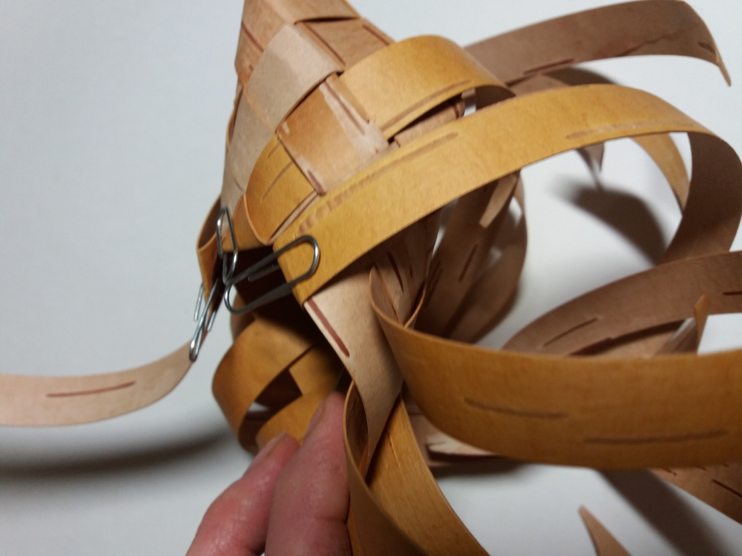
Следующие две ленты слева и справа по краю бортика носка загибаем и отправляем по пути следования каждой согласно правилам перевязки.

Slide 10
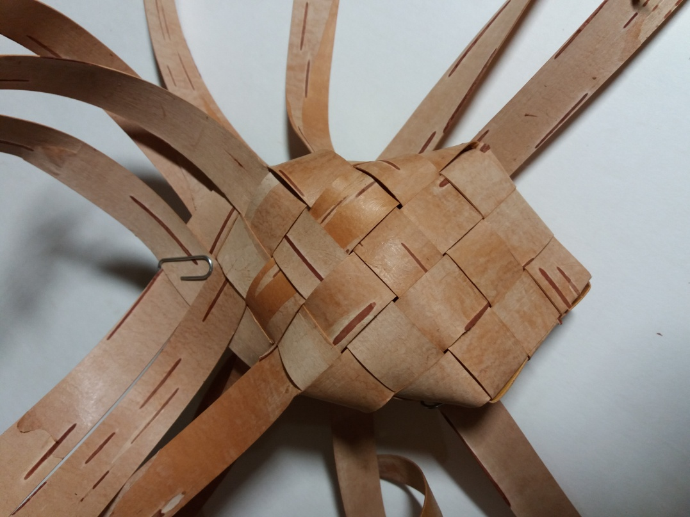
Парные для них ленты слева и справа переплетаем, формируя боковую часть лаптя и подошву.
По подошве должны выстроиться 6 клеток.

Slide 11
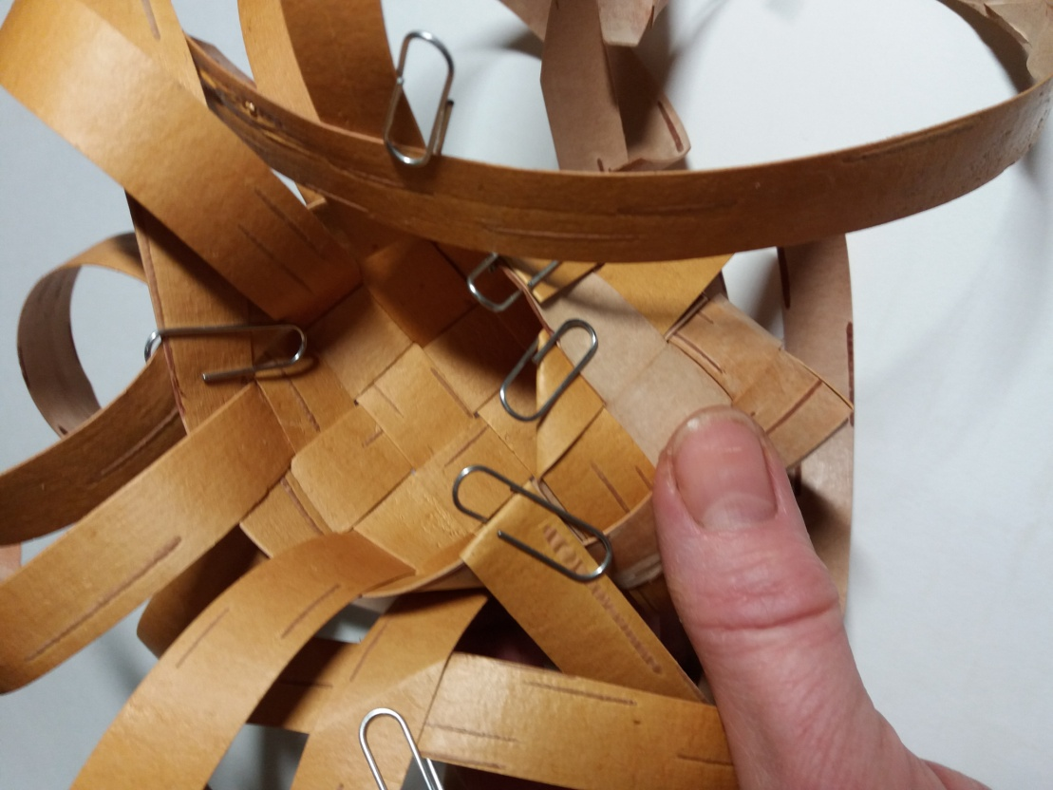
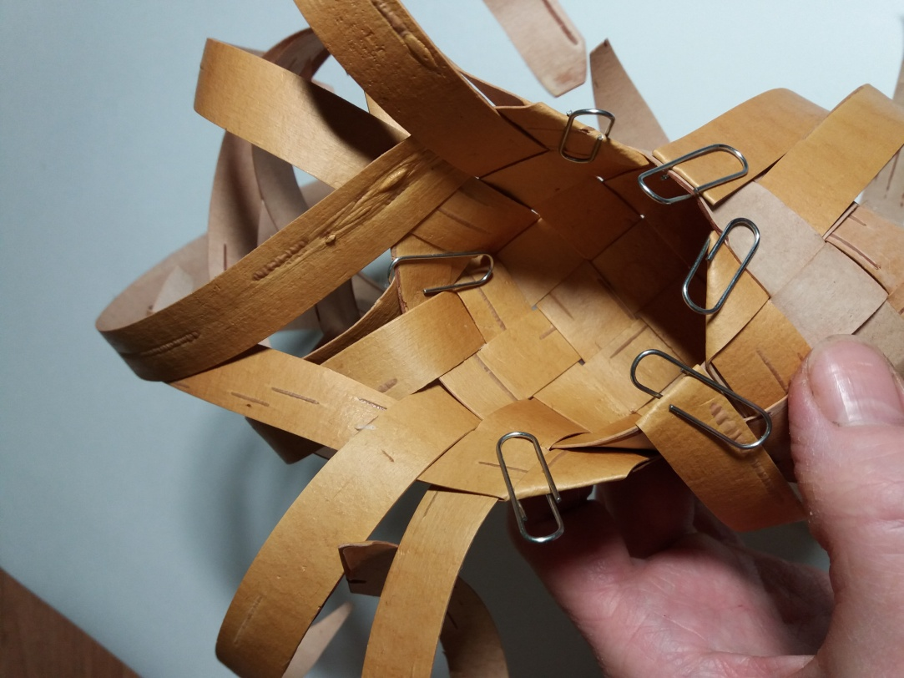
Вплетаем слева и справа по одной дополнительной ленте.
Для этого, соблюдая правила перевязки, фиксируем их на скрепки и формируем бортик слева и справа от носка.
Проплетаем ленты согласно перевязки.

Slide 12
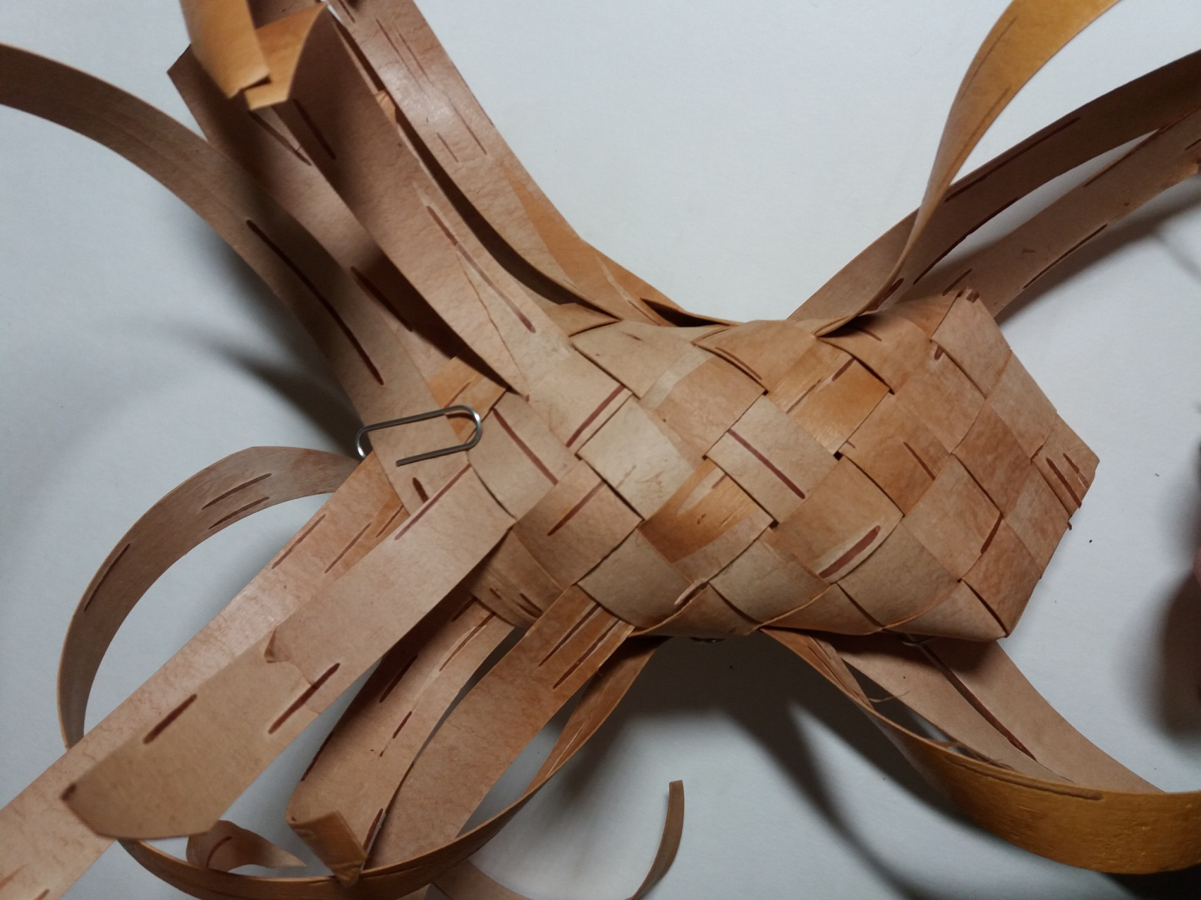
Если теперь перевернуть лапоть и рассмотреть ступню, то должны получить 7 квадратов от носка.
Не ЗАБЫВАЕМ ПОДТЯГИВАТЬ ЛЫЧКИ!

Slide 13
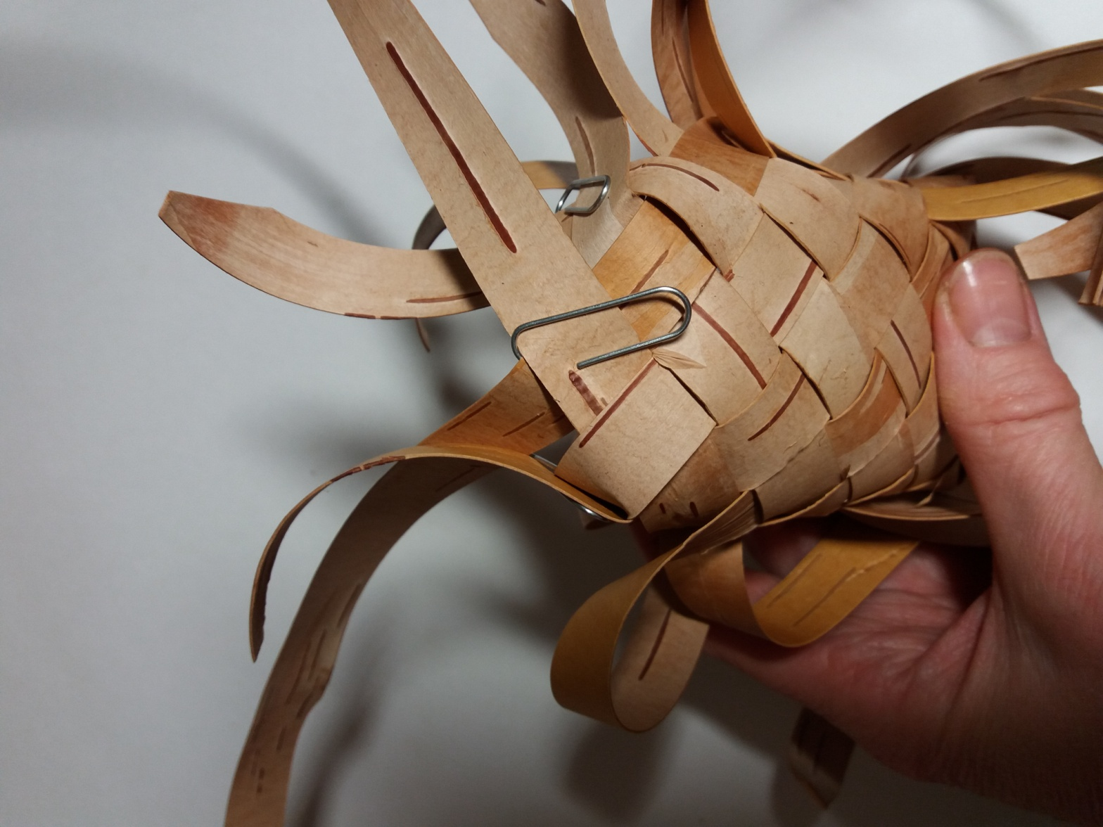
Формируем пятку.
Для этого шагаем назад на 1 клетку и закладываем слева и справа углы.

Slide 14
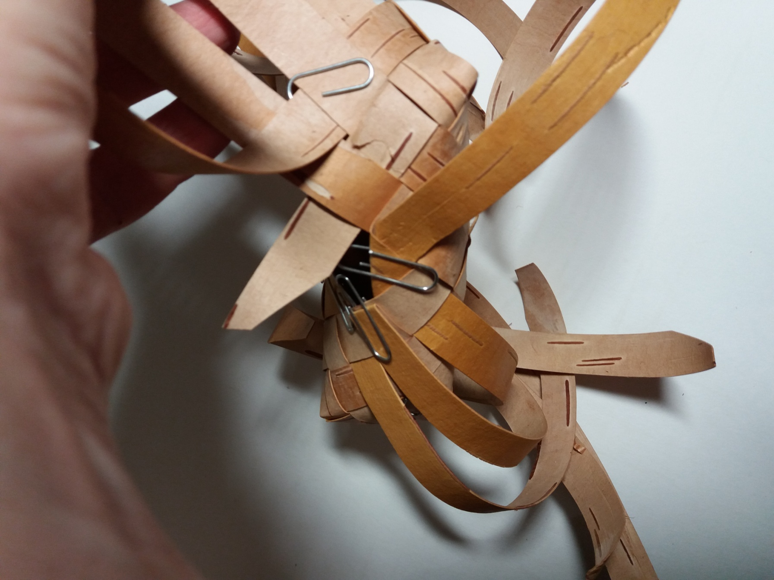
Переплетаем ленты, поднимая пяточку.

Slide 15
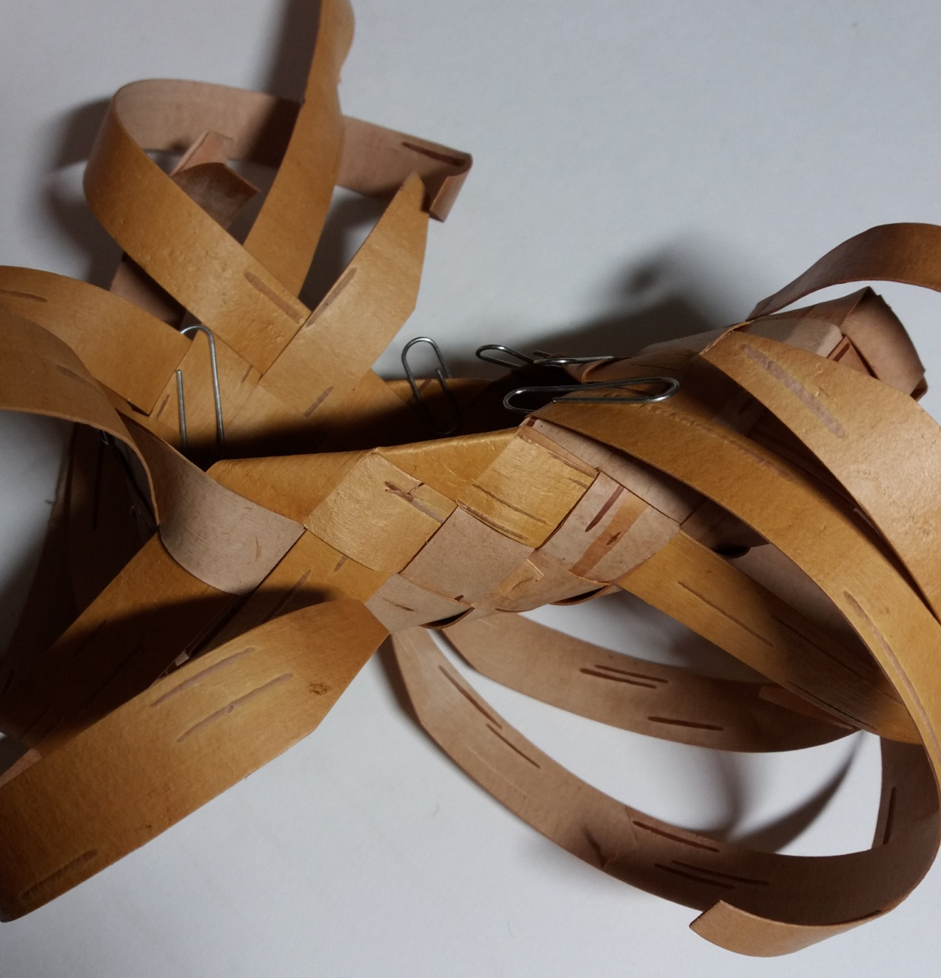
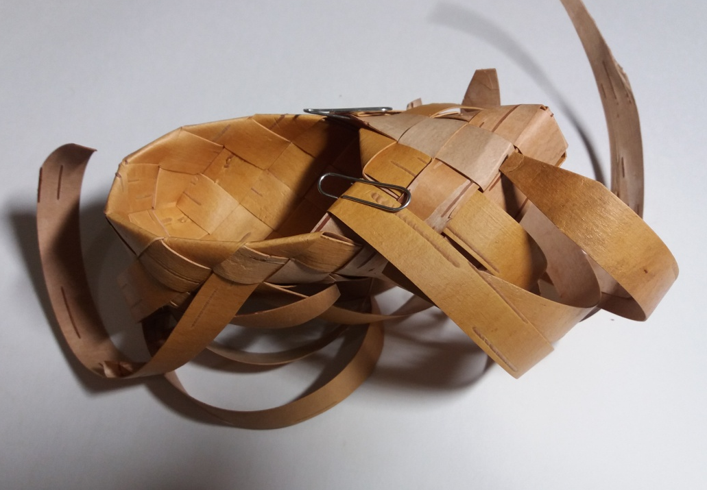
Оформляем край изделия.

Slide 16
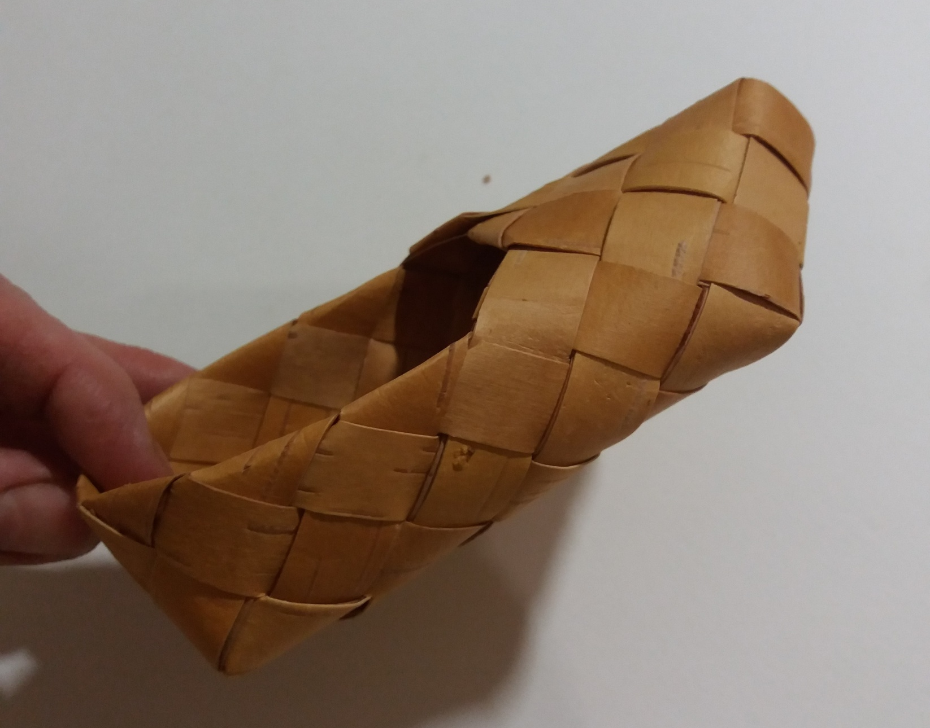
Проходим лицевыми лычками все изделие.
Устраняем недочеты.

